Slide 1



UBND QUẬN DƯƠNG KINH
TRƯỜNG TIỂU HỌC ANH DŨNG
ÂM NHẠC
TIẾT 33: NGHE NHẠC KHÚC CA MÙA HÈ
TỔ CHỨC CÁC HOẠT ĐỘNG VẬN DỤNG SÁNG TẠO

Slide 2

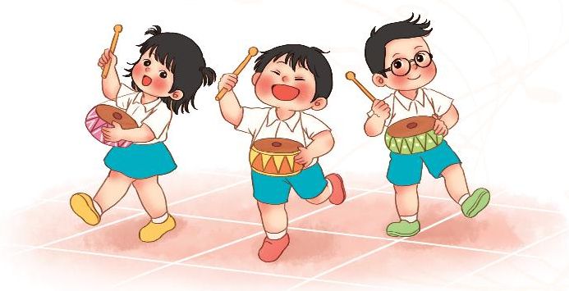
KHỞI ĐỘNG

Slide 3

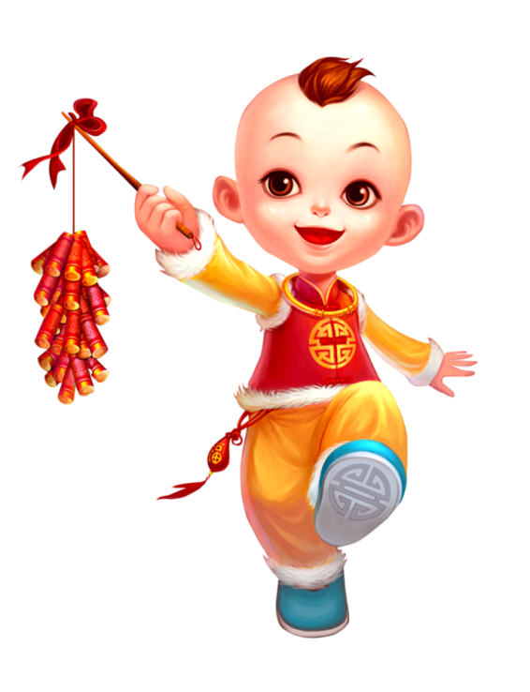

Tiết 33
- Nghe nhạc: khúc ca vào hè
- Tổ chức hoạt động vận dụng - sáng tạo

Slide 4

NGHE NHẠC
KHÚC CA VÀO HÈ

Slide 5


GIỚI THIỆU TÁC GIẢ - TÁC PHẨM
Nhạc sĩ Trương Tuyết Mai sinh năm 1944
Là người con của quê hương Phú Yên.
Bà là một trong những nữ nhạc sĩ không chỉ sáng tác các ca khúc,
hợp xướng mà còn sáng tác các thể loại thơ và văn xuôi.
“Khúc ca vào hè” là một trong những sáng tác hay của nhạc sĩ dành cho lứa tuổi thiếu nhi….

Slide 6
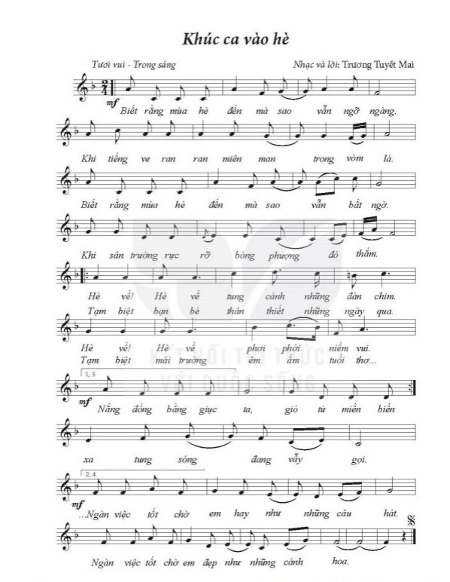


Slide 7

- Em có cảm nhận như thế nào sau khi nghe bài hát “khúc ca vào hè” của nhạc sĩ Trương Tuyết Mai?
- Em thích nhất hình ảnh gì trong bài?

Slide 8
NGHE NHẠC KẾT HỢP VẬN ĐỘNG

Slide 10

Tổ chức hoạt động
vận dụng-sáng tạo

Slide 11
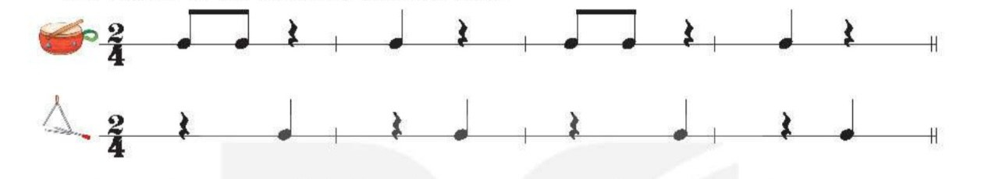
Thể hiện hình tiết tấu bằng các nhạc cụ gõ

Slide 12
Trò chơi:
“Ai nhanh hơn”

Slide 13

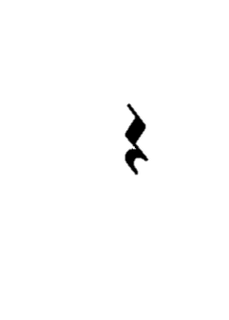

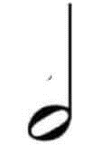
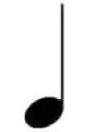

Viết các ký hiệu âm nhạc sau đây lên khuông nhạc:
Khóa son, nốt son trắng, nốt la đen,
nốt mi móc đơn nốt đô đen, dấu lặng đen.
Khóa son
Son trắng
La đen
Mi móc đơn
Đô đen
Dấu lặng đen

Slide 14
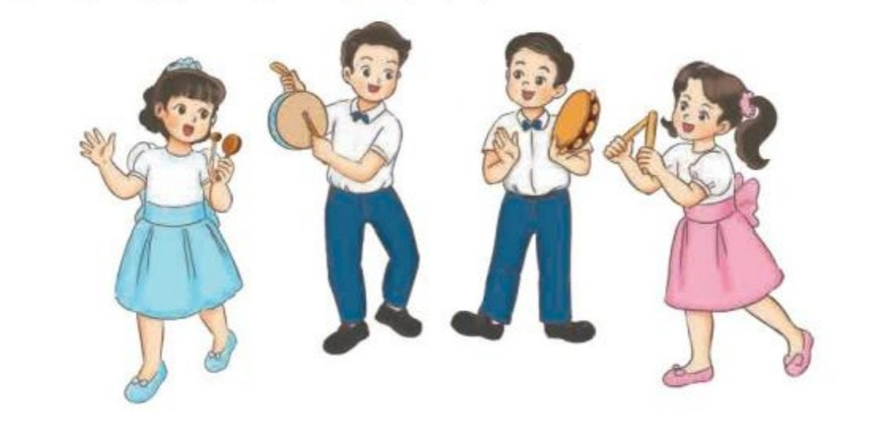
Giới thiệu và biểu diễn bài hát “Em yêu mùa hè quê em” Kết hợp cùng nhạc cụ gõ hoặc nhạc cụ tự tạo

Slide 15

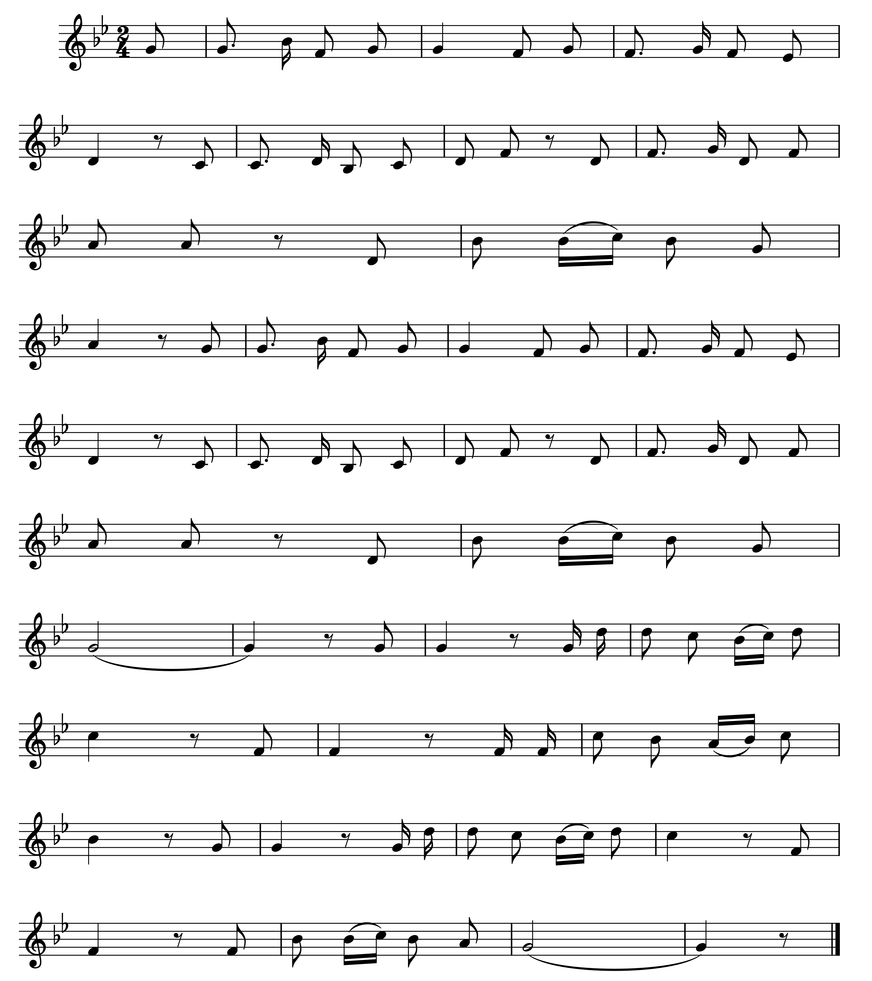

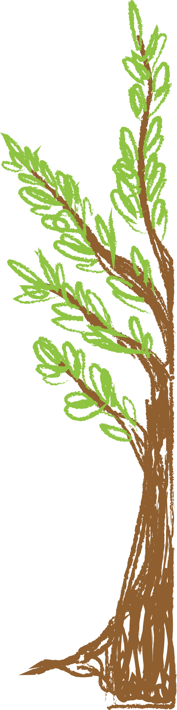
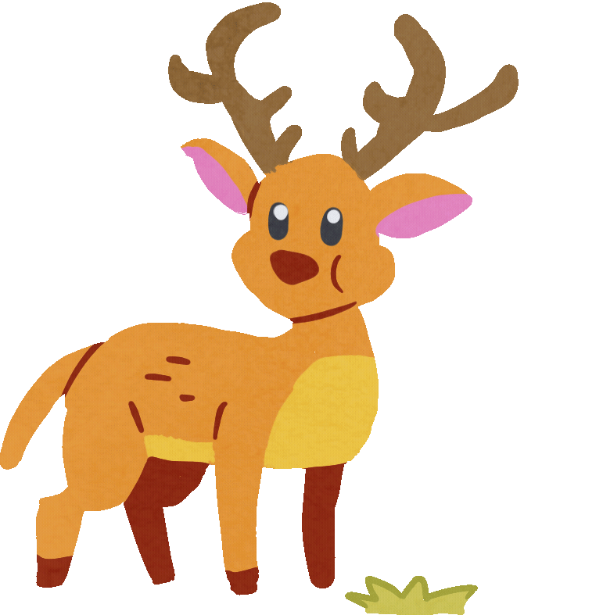
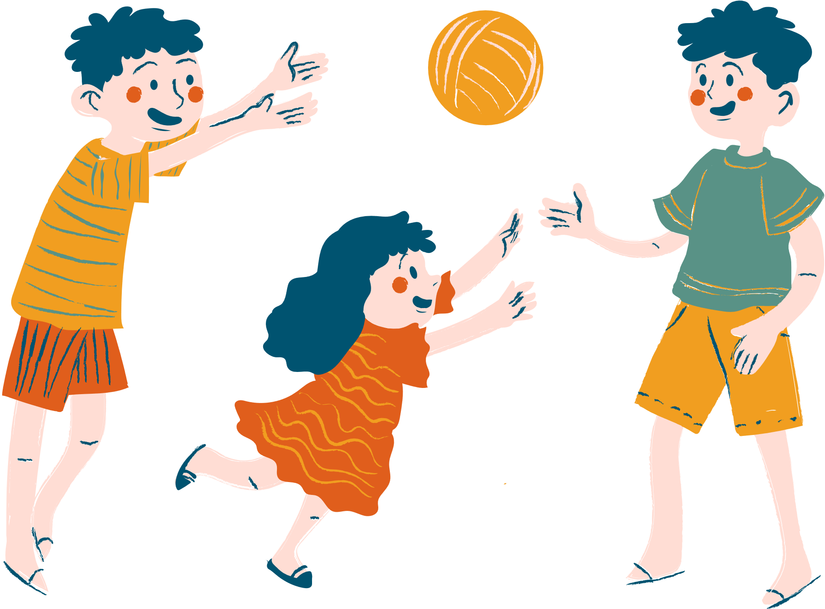
HÁT KẾT HỢP GÕ ĐỆM
Em yêu mùa hè quê em
Nhạc và lời: Trần Minh Đặng
Em yêu nắng hồng quê em, yêu tiếng ve nó kêu trưa
hè. Em yêu cánh đồng xanh bát ngát, dòng kênh ngủ vùi trong
gió mát, đường đê bướm hoa vờn
bay. Em yêu cánh diều xa xa, yêu lũy tre với con trâu
già. Em yêu sắc màu chim bói cá, chị ong ẩn mình trong
tán lá cùng em hát vang chào
hè. Hè về từng sóng lúa uốn lượn thướt
tha. Hè về đàn cò trắng êm đềm lướt
qua. Hè về trường thắm sắc hoa Phượng đỏ tươi. Hè
về cùng em tiếng ca chan hòa.

Slide 16
Tiết 33
- Nghe nhạc: khúc ca vào hè
- Tổ chức hoạt động vận dụng - sáng tạo

